Slide 1
БОРЬБА СО СПИДОМ.
Автор: Куминова Н. Н. Ершова Т.В.

Slide 2
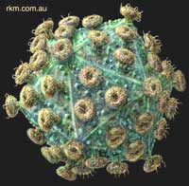
СПИД -распространяется разными путями.
—Интимная половая близость.
—Внутривенное введение лекарственных препаратов или наркотиков.
—Переливание крови.
—Нанесение татуировок или проведение ритуалов, связанных с использованием
человеческой крови.
—Трансплантация органов.

Slide 5
.
Красная ленточка — это символ осознания людьми важности проблемы СПИДа, принятый во всем мире. Чем больше людей наденут красную ленточку, тем слышнее будет голос тех, кто требует внимания к проблеме СПИДа и к проблемам миллионов людей, затронутых этой эпидемией. Красная ленточка — это символ памяти о сотнях тысяч людей, унесенных этой жестокой болезнью. Красная ленточка — это символ солидарности с теми, кого эпидемия СПИДа затронула лично: с людьми, живущими с ВИЧ — инфекцией и СПИДом, с их близкими, родными и друзьями. Красная ленточка — это символ надежды, что вскоре будет найдено лекарство, излечивающее от СПИДа, и вакцина, предохраняющая от заражения. Красная ленточка — это символ поддержки ведущихся во всем мире научных разработок и клинических испытаний, призванных найти новые лекарства и вакцину от СПИДа. Красная ленточка — это символ протеста против истерии и невежества, против дискриминации и общественной изоляции людей, живущих с ВИЧ/СПИДом.

Slide 6
Как все начиналось
Поучительна история создания красной ленточки. В тот момент Америка переживала две трагедии — потерю 79 солдат, исчезнувших в Кувейте, и эпидемию СПИДа. В знак поддержки своих пропавших без вести соотечественников и надежды увидеть их снова американцы носили на одежде желтые ленточки. Однако о СПИДе, который к тому времени унес 140 тысяч жизней, предпочитали не говорить.
В апреле 1991 года, чтобы привлечь внимание общественности к проблеме СПИДа, художник Франк Мур создает красную ленточку. Красная ленточка становится символом надежды, объединившим голоса людей, заявлявшим о необходимости осмысления проблемы СПИДа. Сначала ее носил только узкий круг людей — члены благотворительной организации Visual AIDS, где состояли люди искусства, желавшие свои силы и талант направить на борьбу с эпидемией. Очень быстро красная ленточка стала символом борьбы со СПИДом, популярным в самых широких слоях общества.
В ноябре 1991 года на концерте, посвященном памяти Фредди Меркури, в Великобритании красную ленточку впервые надели 70 тысяч поклонников артиста.
.
Сегодня во всем мире красная ленточка является символом солидарности с людьми, которых затронула проблема ВИЧ/СПИДа. Как символ своего участия в антиСПИДовской борьбе красную ленточку носят люди в Америке, Европе и во всем мире.

Slide 7
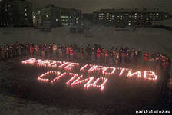

Slide 8
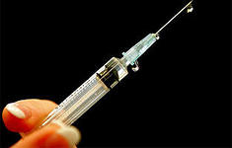

Slide 9
МЫ ПРОТИВ СПИДА!

Slide 10
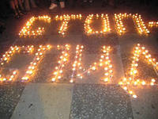
CПАСИБО ЗА ВНИМАНИЕ !

